Slide 1

Город – герой Волгоград
Выполнили:
Волкова Н. Л.
Королькова Т. В.

Slide 2
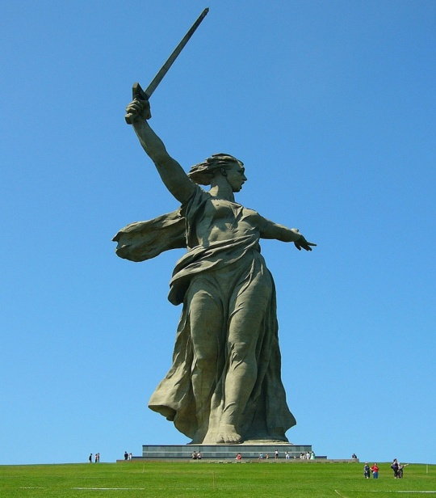
ТИП ПРОЕКТА познавательно-развивающий
УЧАСТНИКИ ПРОЕКТА:
дети 5-7 лет, родители, педагоги
ПРОДОЛЖИТЕЛЬНОСТЬ ПРОЕКТА: краткосрочный

Slide 3
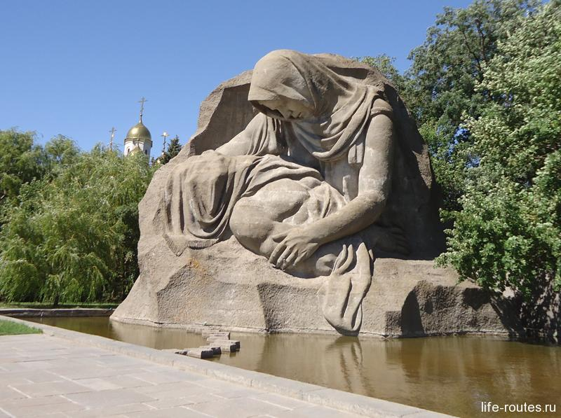
АКТУАЛЬНОСТЬ
Дошкольный возраст – фундамент общего развития ребенка, стартовый период всех высоких человеческих начал.
Сохранить человеческое в наших детях, заложить нравственные основы, которые сделают их более устойчивыми к нежелательным влияниям, познакомить с боевым прошлым нашей Родины, формировать правила общения и умение жить среди людей – вот главные идеи воспитания нравственно-патриотических чувств у дошкольников.

Slide 4

ЦЕЛЬ ПРОЕКТА:
Ознакомление детей с героическим подвигом русского народа во время Великой Отечественной войны; формирование у детей знаний о Великой Отечественной войне, о городе – герое Сталинграде, через создание альбома «Сталинградская битва»

Slide 5
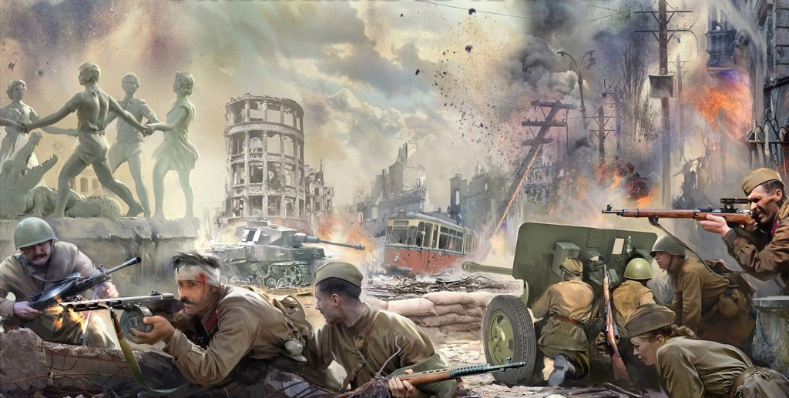
Задачи проекта:
Для детей: выучить совместно с родителями стихотворение, изготовить поделку
Для родителей: провести поисковую работу по подбору стихотворения, помочь детям его выучить и сделать поделку для выставки
Для педагогов: подобрать и систематизировать литературный и иллюстрированный материал по теме; способствовать позитивному развитию детско-родительских отношений; обновить предметно - развивающую среду в группе

Slide 6
предполагаемый результат
Дети: увеличение багажа знаний о ВОВ, о городе – герое Волгограде, у дошкольников сформируется эмоционально - положительное отношение к воинам, их смелости, выносливости, мужеству.
Родители: повышение педагогической грамотности родителей в вопросах нравственно - патриотического воспитания детей; активное участие родителей в делах группы и детского сада.
Педагоги: приобретение навыков организации психолого-педагогической работы по нравственно - патриотическому воспитанию; приобретение навыков организации взаимодействия с родителями; пополнение предметно - развивающей среды.

Slide 7
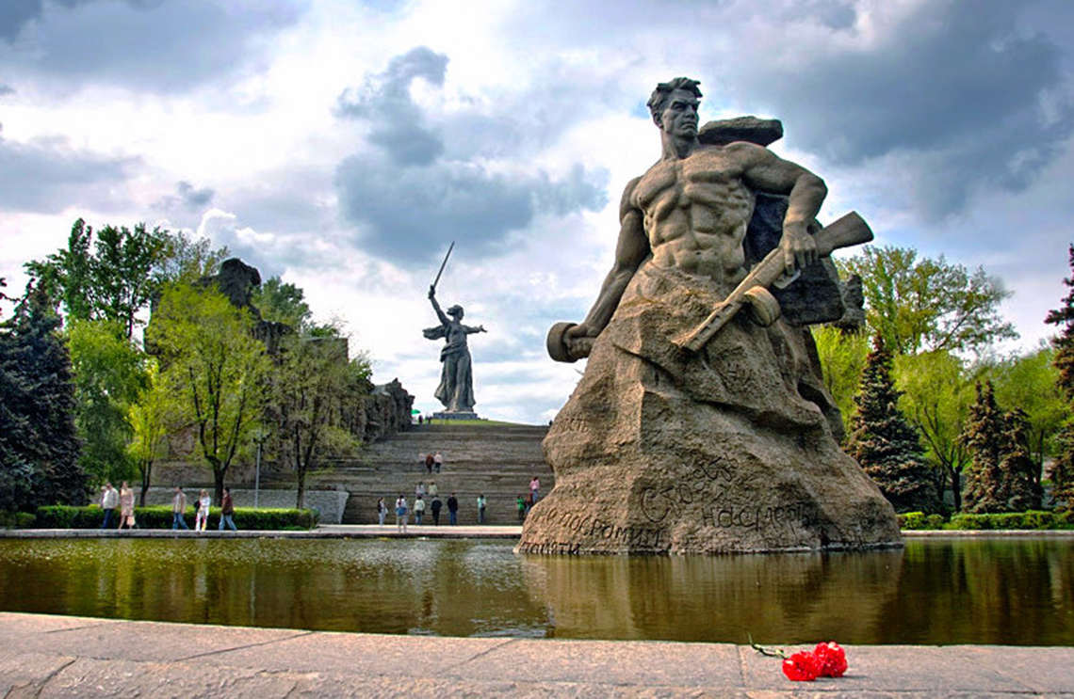
ЭТАПЫ ПРОЕКТА
Подготовительный:
1. Постановка целей, определение актуальности проекта
2. Подбор методической литературы для реализации проекта
3. Подбор дидактических игр; художественной литературы; наглядно - дидактического материала; разработка бесед
4. Разработка консультаций и памятки для родителей
5. Организация развивающей среды в группе

Slide 8
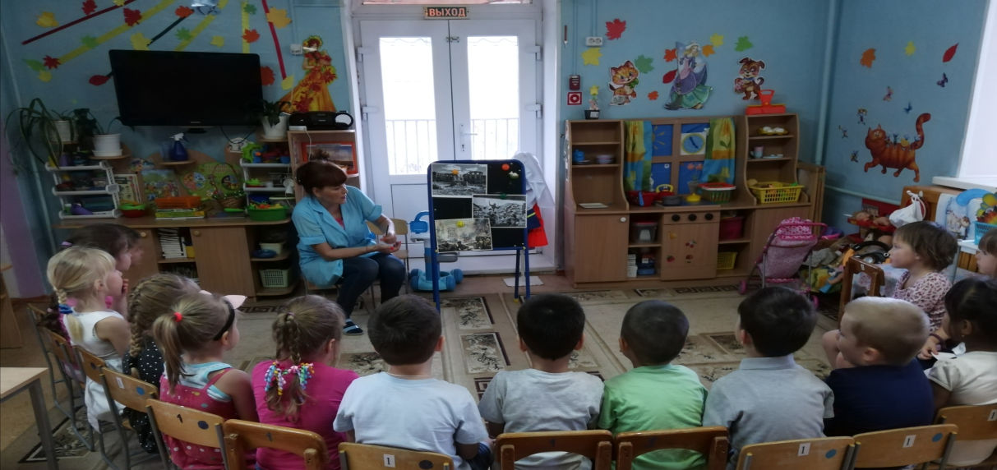
ЭТАПЫ ПРОЕКТА
Основной:
Работа с детьми:
Беседы: «Письма с фронта», «Дети-герои войны», «Город-герой Волгоград», «Герои Сталинградской битвы и их подвиги»
Рассматривание иллюстраций о Великой Отечественной войне, о городе – герое Волгограде

Slide 9
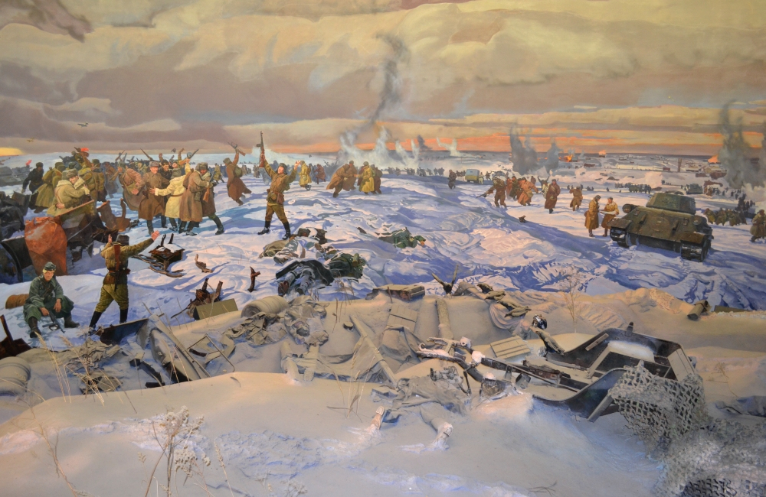
Просмотр презентации: «Никто не забыт, ничто не забыто!»
Просмотр фильма: «Уцелевшие чудом»
Загадывание загадок О военной технике, родах войск.
Чтение пословиц О войне, о родине
Музыкальная деятельность: Прослушивание и разучивание текстов песен военных лет: «день победы», «катюша», «баллада о солдате», «смуглянка», «десятый батальон» и др.

Slide 10
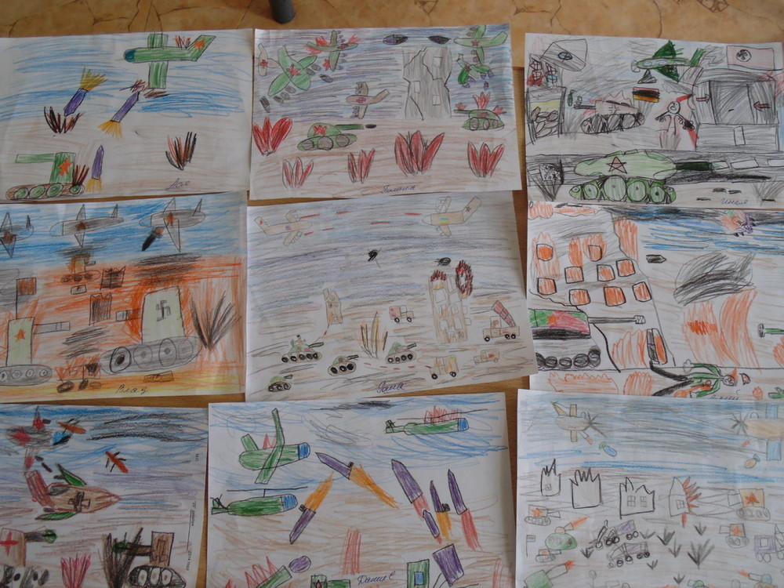
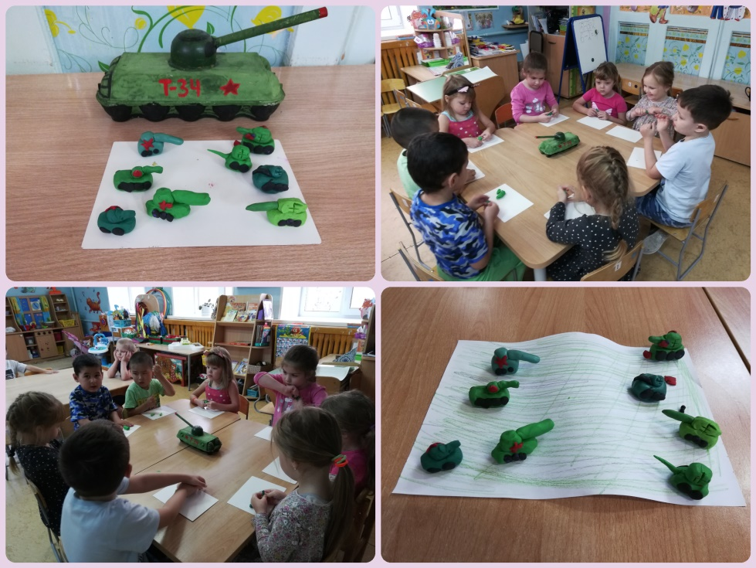
ЭТАПЫ ПРОЕКТА
Основной:
Рисование: «Битва за Сталинград», «Салют Победы», рисование боевой техники с использованием трафаретов
Коллективная лепка «Танковое сражение на «Мамаевом Кургане»
Конструирование «Военная техника» из бросового материала

Slide 11
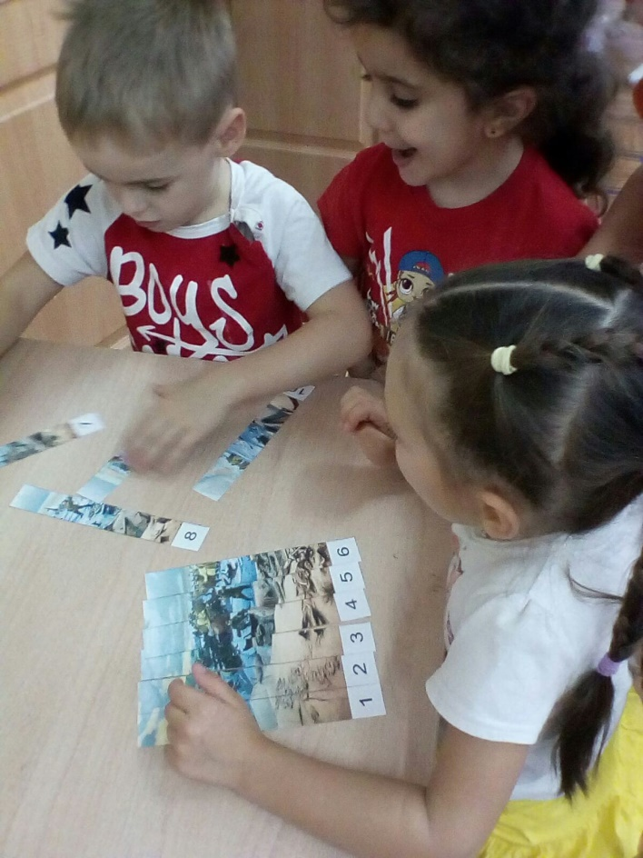
ЭТАПЫ ПРОЕКТА
Основной:
Дидактические игры: «Военная техника», «Воины - защитники» «Разрезные картинки», «Найди тень», «Выложи военную технику», «Кто служит в армии», «Один – много», «Закончи предложение», «Угадай по описанию», «Доскажи словечко», «Назови пословицу»
Пальчиковые игры: «Бойцы - молодцы», «наша армия», «солдаты»
Физкультминутки: «Мы солдаты», «наша армия»

Slide 12
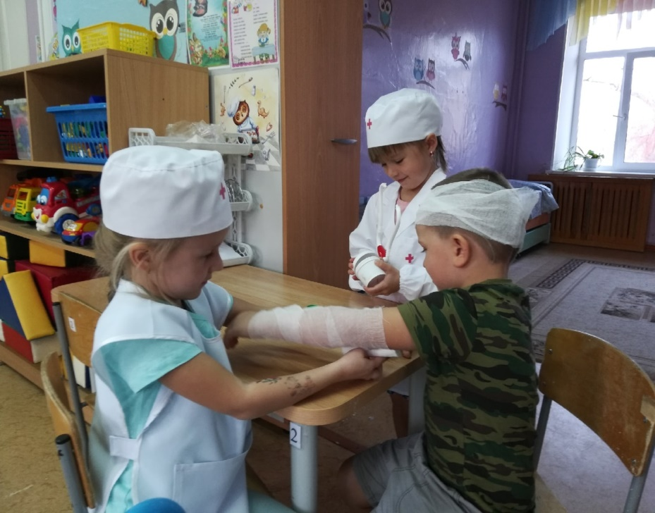
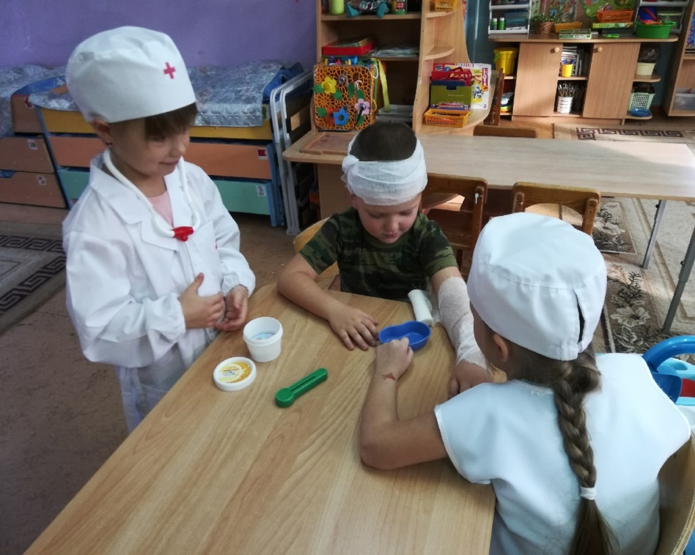
Подвижные игры: «Саперы», «летчики», «не промахнись»
Игры – эстафеты: «Полоса препятствий», «минное поле», «подвези боеприпасы»
Малоподвижная игра «Будь внимателен»
Сюжетно– ролевые игры: «Мы-военные», «морское путешествие в город Волгоград»

Slide 13
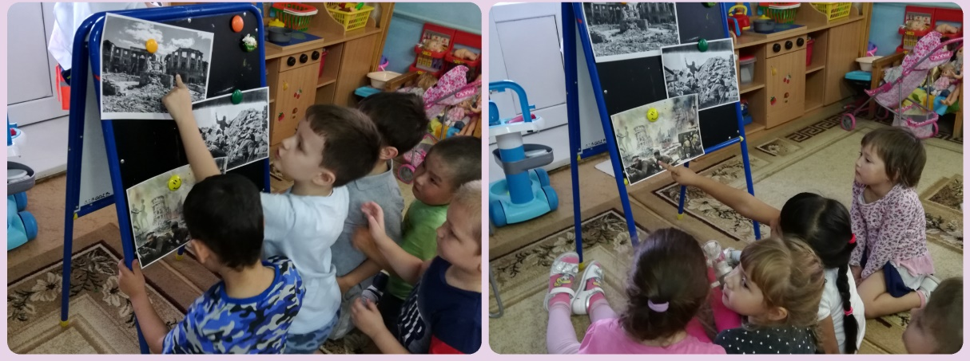
ЭТАПЫ ПРОЕКТА
Основной:
Рассказывание: Сказка - легенда о Сталинграде «Богатырша Родина - Мать»
Чтение произведений: В. Богомолов «За оборону Сталинграда», «Танк», М. Агашина «Второе февраля». Н. Мордовина «Мельница», «Дом Павлова», С. Алексеева «Победа под Сталинградом»

Slide 14
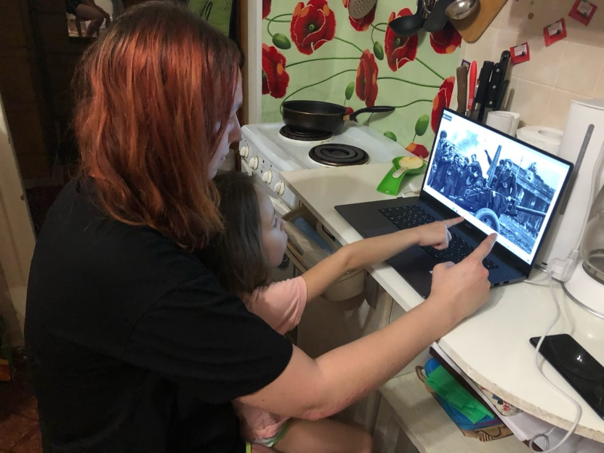
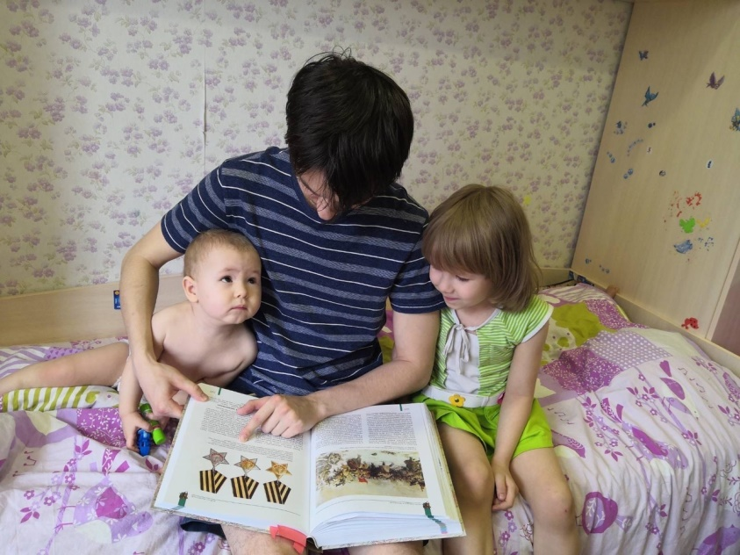
ЭТАПЫ ПРОЕКТА
Основной:
Работа с родителями:
Консультация для родителей: «Как рассказывать детям о войне»
Памятка для родителей по теме «Воспитываем патриота с детства»
Участие в оформлении выставки поделок «Наша армия сильна»

Slide 15
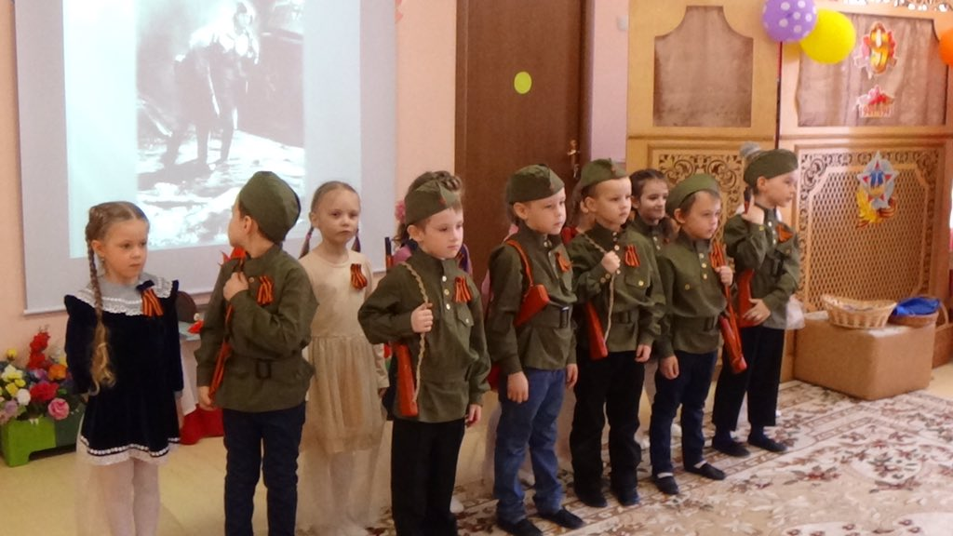
Заключительный:
Итоговые мероприятия:
Музыкально – литературная гостиная «В память о Сталинградской битве»
ЭТАПЫ ПРОЕКТА

Slide 16
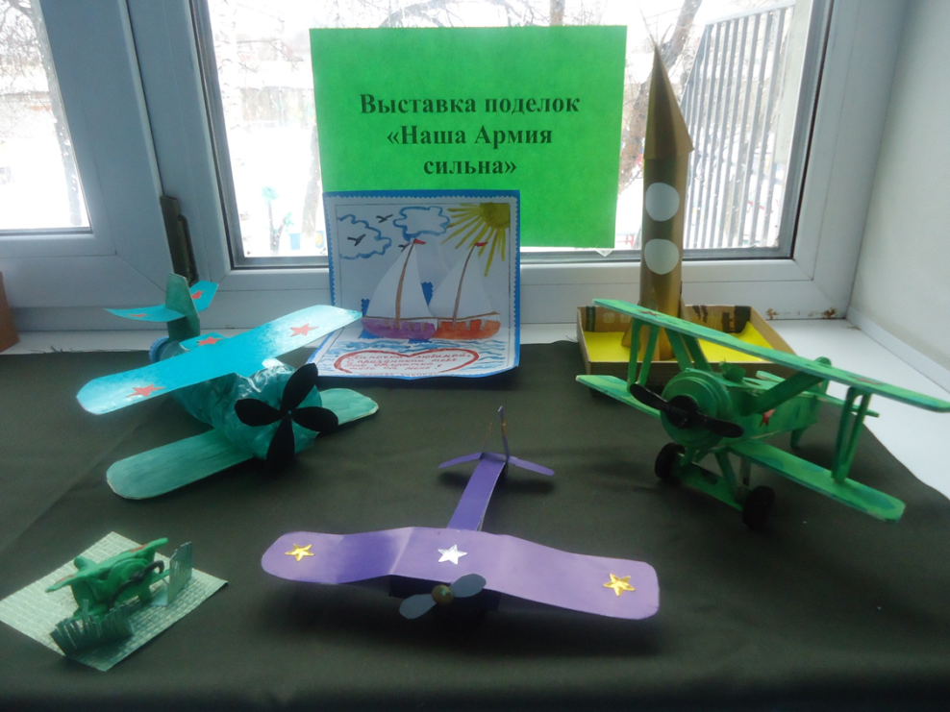
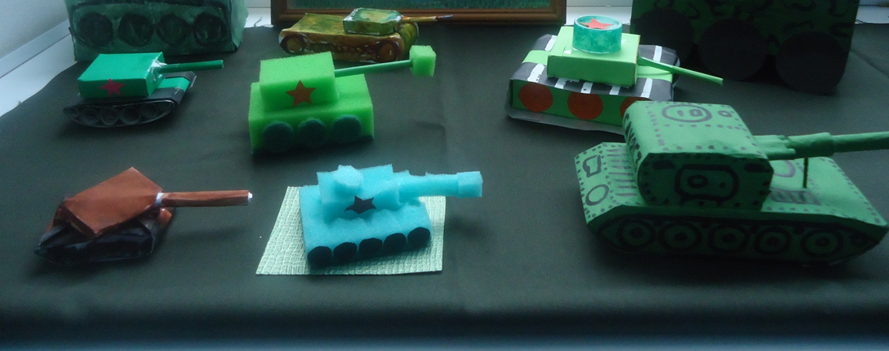
ЭТАПЫ ПРОЕКТА
Заключительный:
Итоговые мероприятия:
Выставка детско - родительского творчества
«Наша армия сильна»

Slide 17
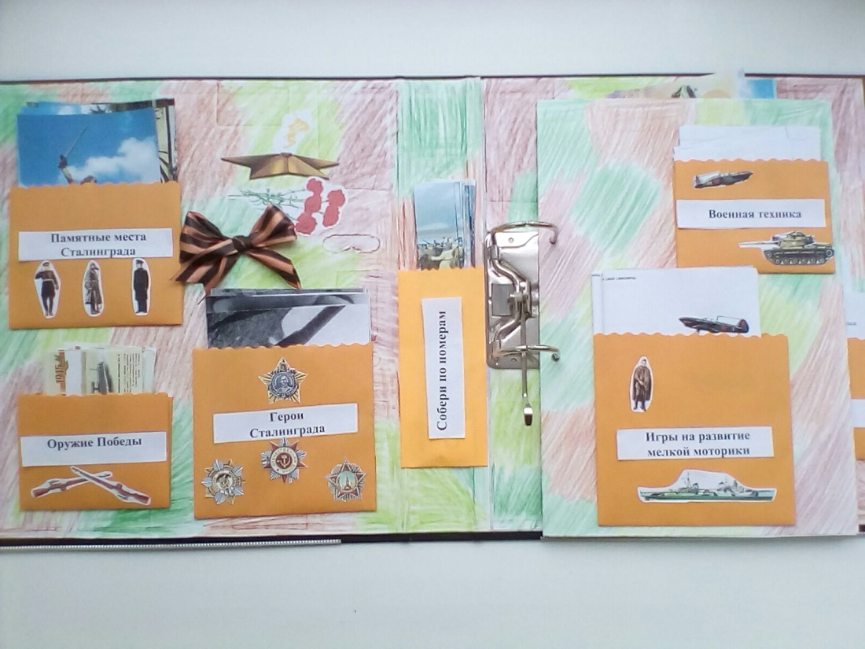
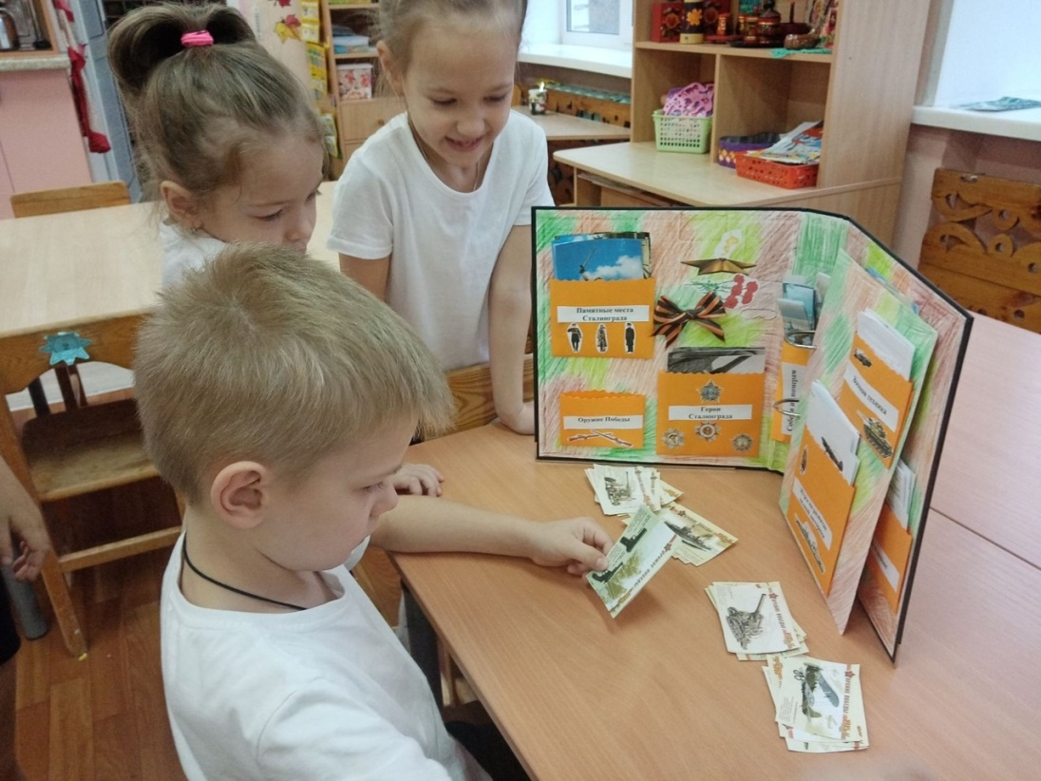
ЭТАПЫ ПРОЕКТА
Заключительный:
итоговые мероприятия:
Лэпбук «Город-герой Волгоград»

Slide 18
Результаты проекта:
Проведена музыкально-литературная гостиная «В память о Сталинградской битве»
Оформили выставку художественного творчества детей и творчества детей с родителями.
Оформили лэпбук «город-герой Волгоград»
В результате успешной реализации проекта у детей:
Сформировались понятия ВОВ, Сталинградская битва, Победа;
Активизировался познавательный интерес к истории страны и своего города.
Со стороны детей и их родителей наблюдается осознание понимания проявления патриотического отношения к родине, сохранения памяти и уважения к героям - защитникам - ветеранам.
У родителей повысился интерес к новому сотрудничеству с ДОУ.

Slide 19
Перечень литературы
1. Лосева Л.В. И др. «Моя родина – Волгоград», Волгоград- 2002.
2. Горбатенко О.Ф. Комплексные занятия с детьми, Волгоград: «Учитель» - 2007.
3. Примерная программа ОТ РОЖДЕНИЯ ДО ШКОЛЫ
инновационная программа дошкольного образования
под редакцией Н.Е. Вераксы, Т.С. Комаровой, Э.М. Дорофеевой, 2019
4. Интернет- ресурсы.
Http://dohcolonoc.Ru/conspect/3400-konspekt-zanyatiya-s-detmi-starshego-doshkolnogo-vozrasta-stalingradskoj-bitve-70let.Html
Http://www.Maam.Ru/detskijsad/stalingradskoi-bitve-posvjaschaetsja.Html
Https://nsportal.Ru/detskiy-sad/regionalnyy-komponent/2018/12/03/proekt-v-podgotovitelnoy-k-shkole-gruppe-gorod-geroy

Slide 20
Город – герой Волгоград
Выполнили: Баталова Е.А.
Волкова Н. Л.
Королькова Т. В.

